Slide 1
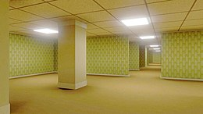
backroom
아무 데나 클릭 해주세요

Slide 2
backroom
아무 데나 클릭 해주세요
더 잠실 폰트를 다운로드 해주세요 폰트 크기나 차이로 인해 불안정한 게임이 될 수 있습니다

Slide 3
아무 데나 클릭 해주세요

Slide 4
시즌 0
아무 데나 클릭 해주세요

Slide 5
시즌 0 의문 모를 기분 나쁨
아무 데나 클릭 해주세요

Slide 6
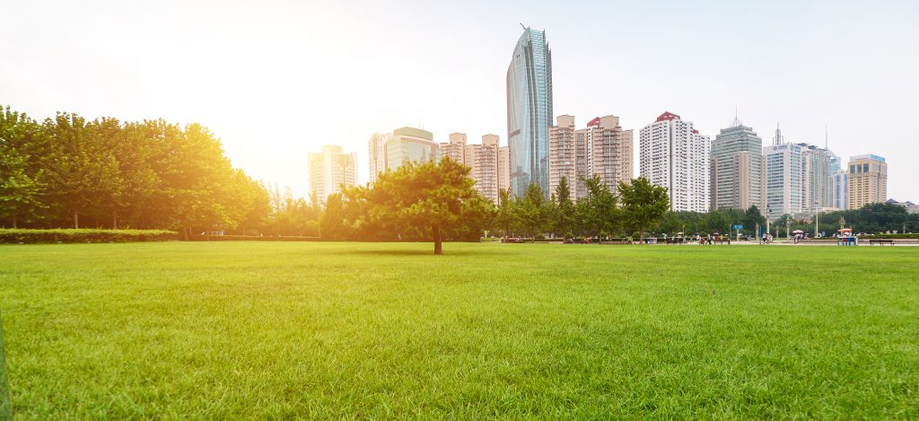
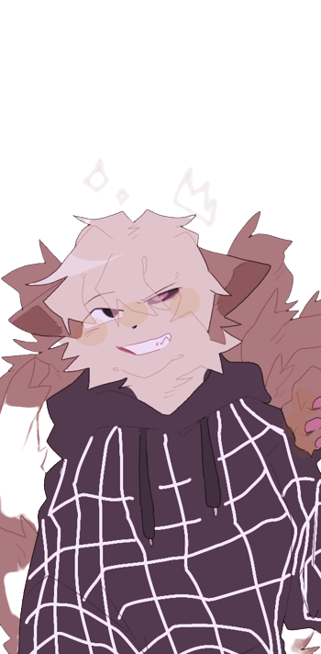
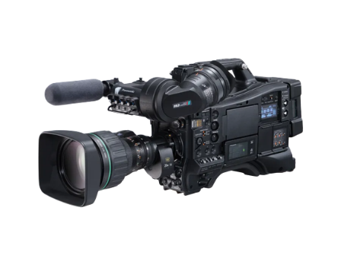
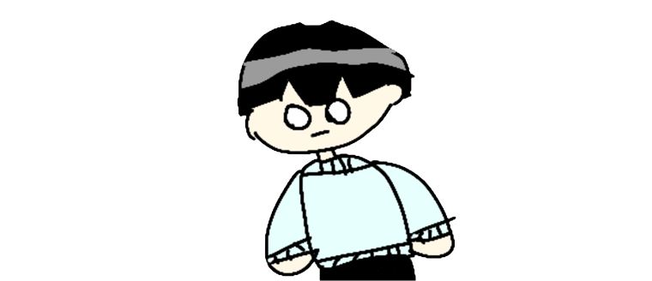
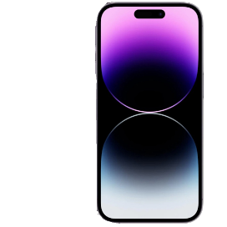
하누리: 아 안녕하세요 오늘은 공원에 나와서 핸드폰 내구성을 실시 해보겠습니다!
다음

Slide 7
마린: 컷 컷 이제 다른 곳 가서 찍어야함
다음

Slide 8
하누리: ㅇㅋㅇㅋ
다음

Slide 9

하누리&마린: 으아악... 갑자기 머리가...
다음

Slide 10
아무 데나 클릭 해주세요

Slide 11
몇 분 후...
아무 데나 클릭 해주세요

Slide 12
다음

Slide 13
하누리: 으아아... 내 머리야...
다음

Slide 14
하누리: 뭐야? 우리 지금 정신이 나가서 쓰러졌는데 노클립으로 백룸 들어 온거야...?
(*노클립 노클립은 알 수 없게 단단한 물질, 걷다가 바닥에 넘어짐, 벽을 뚫음으로 인한 자연적이지 않은 현상으로 일부 조건을 달성해야 미지의 세상으로 가지는 걸 말함 또는 치트 해리포터 시리즈의 9와 4분의 3 승강장을 생각하면 이해하기 쉽다.*)
다음

Slide 15
하누리: 마린님! 일어나세요!
다음

Slide 16
(핸드폰이 모닝콜을 한다.)
다음

Slide 17
(하필 겁나 시끄러운 음악임)
다음

Slide 18
(링딩동 링딩동 링디기디기 링딩동 (볼륨 100%) (귀에 대며))
다음

Slide 19
마린: (벌떡 일어서며) 으ㅇ아아아아아!!! 씨x!!!!!!
다음

Slide 20
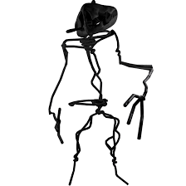
(쿵 쿵 하는 소리가 들린다.)
다음

Slide 21
하누리: 어 마린님 우리 조졌는데요?
다음

Slide 22
하누리&마린: 도망쳐!!!!!!!
다음

Slide 23
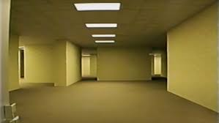

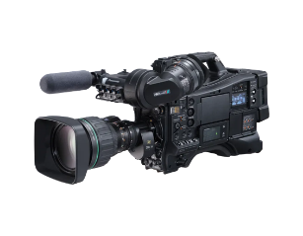

길이 있다. 하누리쪽으로 갈까? 아님 마린 뒤쪽으로 갈까?
1. 하누리 앞쪽
2. 마린 뒤쪽

Slide 24
하누리: 마린님 이쪽으로 따라 와요! 마린: 알겠어!
다음

Slide 25
하누리와 스마트폰을 클릭 하여 슬라이드를 하세요 슬라이드 하셨다면 아무 데나 클릭 해주세요

Slide 26
마린과 카메라를 클릭 하여 슬라이드를 하세요 슬라이드 하셨다면 아무 데나 클릭 해주세요

Slide 27
하누리: 어우 죽을 뻔 했네 다행히 하울러가 계속 앞으로 나가서 다행이다... 마린: 이럴 시간이 없어 걍 빨리 도망 치자고
다음

Slide 28
하누리&마린: 으아아아아!!! 또 머리가!!

Slide 29
아무 데나 클릭 해주세요

Slide 30
시즌 1
하누리와 마린이는 머리가 또 아파져서 이상한 수영장으로 가게 되는데...
아무 데나 클릭 해주세요

Slide 31
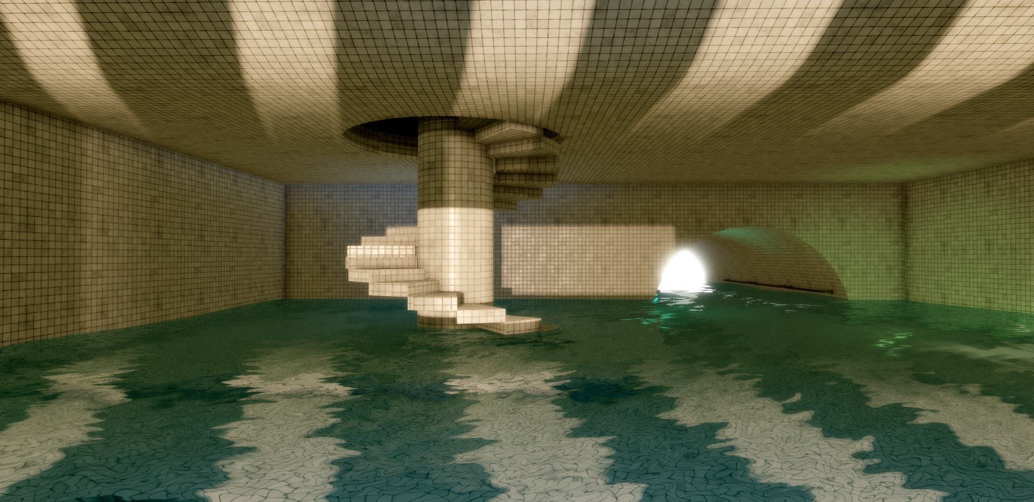


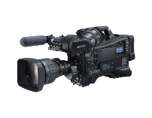
다음

Slide 32
하누리: 허어... 허어...
다음

Slide 33
하누리: 좀만 늦었어도 익사였어... 근데 나만 왜 물에서 나와!!! 진짜 캐 빡치네!!!
다음

Slide 34
마린: 아아아악!!!!! 내 귀!!!!! (벌떡 하고 점프 함)
다음

Slide 35
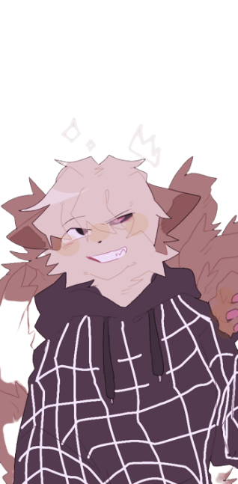
(풍덩)
다음

Slide 36
마린: 왜 갑자기 소리를 질러 개X끼야!! 너 때문에 물 먹었잖아!!
다음

Slide 37
하누리: 아잇 싯팔 이게 왜 나 때문이냐고요 마린님이 혼자 깨서 놀라서 뒤로 자빠진거잖아요
다음

Slide 38

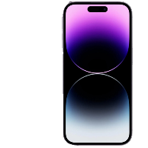
하누리:근데 머리가 어지러워서 쓰러진건데 한번에 레벨 37로 오다니... 근데 레벨 37엔 몬스터 없으니까 돌아다니면서 합시다 마린: ㅇㅋ
다음

Slide 39
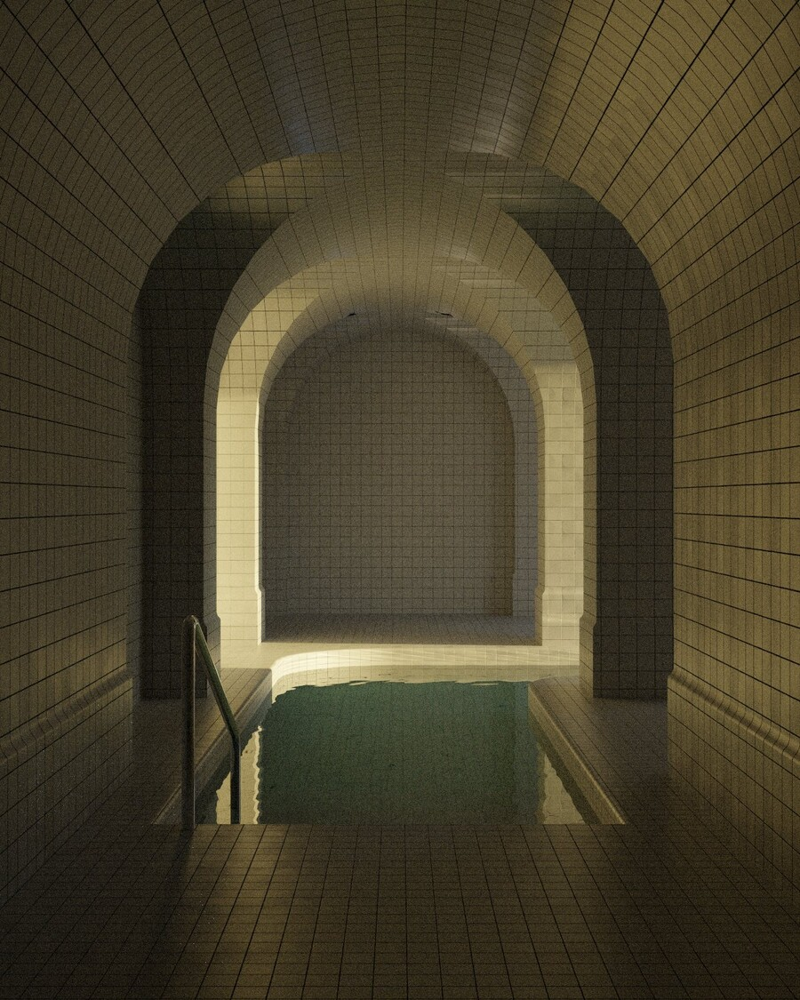


하누리: 마린님 여기 물속으로 들어가는게 있는데 들어갈까요?
1. 야 들어가면 익사해 안돼
2. 멍청한 생각인 걸 당장 하자

Slide 40
마린: 병x아 들어가면 익사해 니 뒤지는 꼴 보고 싶냐?
다음

Slide 41
마린: 으아아아아아악!!! 씨x꺼 그만 좀 아파라!!!! 하누리: 으아아아아악!!!!!!!!!!!

Slide 42
아무 데나 클릭 해주세요

Slide 43
시즌 2 갑자기 쇠 냄새가 나고 파이프가 터져서
물이 조금 씩 흐르는 소리가 난다
아무 데나 클릭 해주세요

Slide 44
마린: 참 병x 같은 생각인 걸 당장 하자
다음

Slide 45
마린: 하늘아! 내 뒤쪽으로 따라와! 하누리: 알겠습니다!
다음

Slide 46
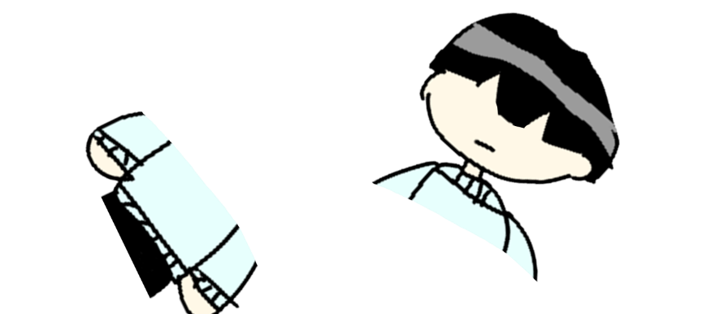
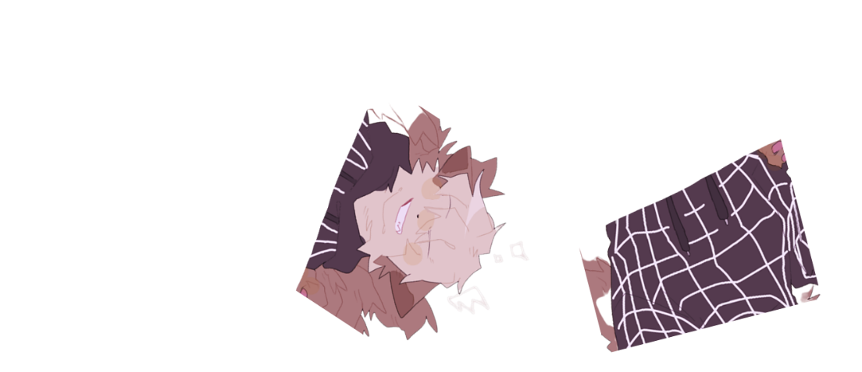
마린님 이거 조졌는데요? 엔딩 (BAD EADING 1) 마린님의 실수로 인한 선택으로 어두운 곳으로 가 결국 하울러에게 붙잡혀 백룸에서 2명의 희생자가 생겼습니다. (DEATH 2)
다시 잘못된 선택이 되지 않도록 다시 가시겠습니까?
예
ㅣ
ㅣ

Slide 47

하늘이 개X끼야 엔딩 (BAD EADING 2) 하누리의 잘못된 말과 마린님의 잘못된 상남자 선택으로 결국 익사 하여 풀룸의 2명의 희생자가 생겼습니다. (DEATH 4)
다시 잘못된 선택이 되지 않도록 다시 가시겠습니까?
예
ㅣ
ㅣ

